Slide 1






INFORME EVALUACIÓN 2026
DIST.Y COMERCIALIZADORA ACUÑA GONZALEZ L
29/05/2026

Slide 2


FORTALEZAS

Slide 3
OPORTUNIDADES

Slide 4
DASHBOARD GENERAL
80.5%
53.4%
83.5%
IFT · Infraestructura
PLG · Procesos Logísticos
ACTIVO
Faltan 4.5% para PROACTIVO
vs 2025: +10.1%
91.1%
93.4%
vs AE: +10.1%
Críticos: 8/12
GST · Gestión
IDP · Integridad del Producto

Slide 5
DETALLE POR ÁREA
Infraestructura
53.4%
Gestión
91.1%
EMPLAZAMIENTO
27%
ORGANIZACIÓN
90%
EDIFICACION
31%
PLANIFICACION
91%
ALMACENAMIENTO Y MANIPULEO
91%
INFORMACION Y COMUNICACIONES
100%
TRANSPORTE Y REPARTO
100%
FORMACION Y DESARROLLO
100%
INFORMACIÓN Y COMUNICACIONES
100%
MEDICION Y MEJORA
86%
Procesos Logísticos
83.5%
Integridad del Producto
93.4%
ABASTECIMIENTO Y RECEPCIÓN
67%
ABASTECIMIENTO Y RECEPCIÓN
100%
ALMACENAMIENTO Y MANIPULEO
65%
ALMACENAMIENTO Y MANIPULEO
97%
REPOSICION INVENTARIOS
100%
TRANSPORTE Y REPARTO
100%
CONSOLIDADOS Y PEDIDOS
90%
RETORNO Y/O DEVOLUCIONES
100%
TRANSPORTE Y REPARTO
93%
LIMPIEZA
41%
RETORNO Y/O DEVOLUCIONES
70%
MANEJO INTEGRADO DE PLAGAS
100%

Slide 6
ÁREA NO VINCULANTE
Informativas — no inciden en el resultado global
Sustentabilidad
81.1%
ATRIBUTO
SI ✓
NO ✗
N/A
%
SEGURIDAD
2
0
0
100%
CALIDAD
0
1
0
0%
INFRAESTRUCTURA
5
1
0
83%
ORGANIZACIÓN Y CULTURA
4
1
0
80%
ESTANDARIZACION
1
0
0
100%
RUTINA E INDICADORES
2
1
0
67%
RELACIONES CON LA COMUNIDAD
1
0
0
100%
GESTIÓN DE PROVEEDORES
1
0
0
100%
PLANEAMIENTO ESTRATEGICO
1
0
0
100%

Slide 7
CONDICIONALES CRÍTICOS
✓
8
COD.
ÁREA
BPL CRÍTICO
COMP.
ESTADO
C1
IFT
EMPLAZAMIENTO
0/1
✗ NO CUMPLE
CUMPLEN
C2
IFT
EDIFICACION
0/1
✗ NO CUMPLE
C3
IFT
ALMACENAMIENTO Y MANIPULEO
2/2
✓ CUMPLE
✗
C4
IFT
ALMACENAMIENTO Y MANIPULEO
3/3
✓ CUMPLE
C5
PLG
ABASTECIMIENTO Y RECEPCIÓN
3/4
✗ NO CUMPLE
4
C6
PLG
REPOSICION INVENTARIOS
3/3
✓ CUMPLE
C7
GST
ORGANIZACIÓN
9/10
✗ NO CUMPLE
C8
GST
MEDICION Y MEJORA
6/6
✓ CUMPLE
INCUMPLEN
C9
IDP
ALMACENAMIENTO Y MANIPULEO
2/2
✓ CUMPLE
C10
IDP
RETORNO Y/O DEVOLUCIONES
2/2
✓ CUMPLE
MATRIZ DE CONDICIONALES
C11
IDP
RETORNO Y/O DEVOLUCIONES
2/2
✓ CUMPLE
C1
C2
C3
C4
C5
C6
C12
IDP
MANEJO INTEGRADO DE PLAGAS
5/5
✓ CUMPLE
C7
C8
C9
C10
C11
C12
ACTIVO

Slide 8
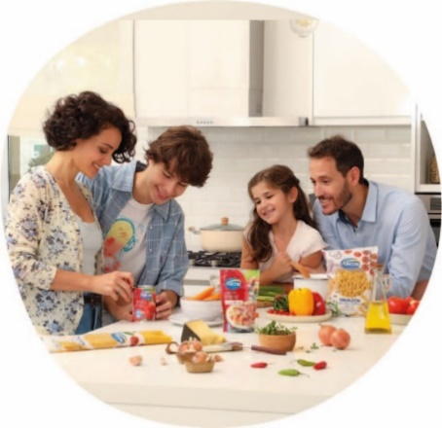
¡MUCHAS GRACIAS
POR LA PARTICIPACIÓN
A TODO EL EQUIPO
EN ESTA JORNADA!

